Slide 1
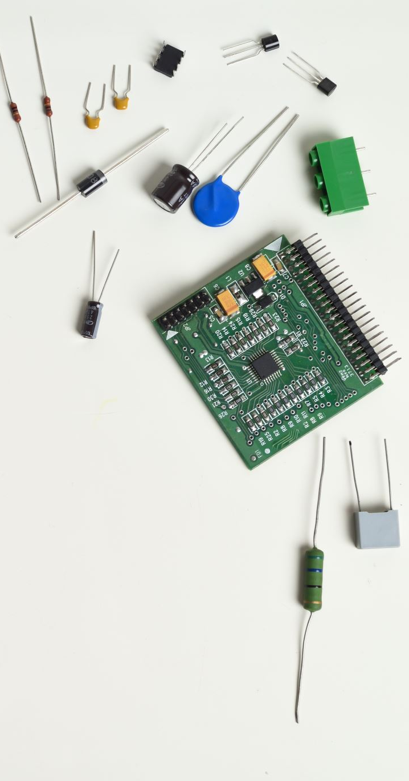
Başlangıç Tasarım Gözden Geçirme
Yapılan tasarım çalışmasının bir önceki geliştirme aşaması olan analiz aşamasında belirlenen gereksinimleri karşılayıp karşılamadığının belirlenmesidir.
Sistem gereksinimlerine yardımcı olan kullanıcılar
Sistem analizini yapan çözümleyiciler
Sistemin kullanıcıları
Tasarımcılar
Yönlendirici
Sekreter
Sistemi geliştirecek programcılar
dan oluşan bir grup tarafından yapılır.

Slide 2

Ayrıntılı Tasarım Gözden Geçirme
Başlangıç tasarımı gözden geçirme çalışmasının tamamlanmasından sonra, tasarımın teknik uygunluğunu belirlemek için Ayrıntılı Tasarım Gözden Geçirme çalışması yapılır. Bu çalışmada;
Çözümleyiciler
Sistem Tasarımcıları
Sistem Geliştiriciler
Sekreter
den oluşan bir ekip kullanılır.

Slide 3
Belgelendirme
Yazılım tasarımı ister elle, isterse yardımcı araçlarla yapılsın, mutlaka belgelendirilmelidir.
Özel bir aracın çıktısı da belge olarak kullanılabilir. Ancak, geliştirmede seçilmiş olalı yöntemin ve belgelendirme standardının uygulanması gereklidir.
Yazılım tasarım aşamasında, her türlü tasarım bilgisinin yer aldığı bir Yazılım Tasarım Tanımlaması (Software Design Description) belgesi hazırlanır
Bu belgede genellikle sonraki sayfadaki konular kapsanır:

Slide 4
Belgelendirme
Donanım, yazılım ve kullanıcı arayüzleri
Önemli yazılım işlevleri
Kullanılan veri tabanları
Önemli tasarım kararları ve kısıtlamaları
Tasarım tanımlaması
Veri tanımlaması
- Yazılım yapısı /Mimari tasarım
- Arayüzler
• Ayrıntılı tasarım ( modül için açıklayıcı birer bölüm)
- Bilgi işleme özellikleri
- Arayüz tanımlaması
- Tasarım dili ve diğer tasarım araçları
- Veri yapıları
Dosya yapıları
- Kullanılan dosya sistemi
İsterler çapraz matrisi (hangi isterin hangi bileşenle karşılandığını gösteren bir tablo)

Slide 5

Kullanıcı Arayüz Tasarımı
Kullanıcı arayüzleri
Kullanım kolaylığı ve öğrenim zamanı esastır
Program=arayüz yaklaşımı vardır

Slide 6
Genel Prensipler
Veri giriş formlarının tutarlı olması
Önemli silmelerde teyit alınmalı
Yapılan çoğu işlem geri alınabilmeli
Hataların affedilmesi, yanlış girişte kırılmama
Komut isimlerinin kısa ve basit olması
Menülerin ve diğer etkileşimli araçların standart yapıda kullanımı

Slide 7
Kullanıcı arayüzü
Kullanıcı arayüzleri, kullanıcıların isteklerini, başarılarını, deneyimlerini karşılamalıdır.
Kullanıcı, sistem hakkında çoğu zaman sistemin işlevselliğine göre değil, kullanıcı arayüzüne göre değerlendirme yapar.
Kötü tasarlanmış arayüzü, kullanıcının ciddi hatalar yapmasına neden ola bilir.
Kötü tasarlanmış arayüzü, pek çok yazılım sisteminin hiçbir zaman kullanılmamasının başlıca nedenidir.

Slide 8
Grafiksel Kullanıcı Arayüzü-GUI
Grafiksel arayüzlerinin özellikleri:
Öğrenmek ve kullanmak kolaydır;
Sistemle etkileşimi kullanıcı birden fazla ekran (pencere) ile kurabilir; bir meseleden diğerine geçiş kolaylaşıyor;
Ekranın her hangi noktasındaki nesneye anında erişim mümkündür

Slide 9
Grafiksel Arayüzün Nitelikleri
Pencereler
İkonlar
Menüler
Grafikler

Slide 10
Arayüzü tasarımında insan etkeni
Sınırlı kısa süreli hafıza
İnsan aynı anda 7 bilgi birimi aklında tutabilir. Eğer arayüzünde bundan fazla birim ifade edilirse, bu hatalara neden olabilir.
İnsan hata yapar
İnsan hata yaparsa ve sistem yanlış çalışırsa, uygun olmayan alarm ve bildiri(message) insanın heyecanını yüklseltir ve böylelikle de daha çok hatalara sebep ola biler.
İnsanlar farklıdırlar
İnsanların fiziki yetenekleri çok farklıdır. Tasarımcı arayüzünü kiminse özel yeteneğine dayanarak yapmamalıdır.
İnsanlar, etkileşim üsluplarını seçmede farklılık gösteriyorlar
Bazıları şekli sever, bazıları metinleri

Slide 11
Tasarım ilkeleri
KAT sistemin kullanıcılarının isteklerini, deneyimlerini ve yeteneklerini hesaba almalıdır.
Tasarımcılar insanın fiziki ve zihni yeteneklerinin sınırlarını (sınırlı kısa zamanlı hafıza) dikkate almalı ve insanın hata yapabileceğini hesaba almalıdırlar.

Slide 12
Tasarım ilkeleri (devamı)
Kullanıcı arkadaşlığı
Arayüzü bilgisayar terimlerini değil, kullanıcıya yönelik ifadeleri ve kavramları içermelidir. Örneğin, ofis sisteminde e-mail, direktori gibi kavramlar yerine mektup, klasör, belge kavramları işletilmelidir
Uyumluluk
Sistemdeki komutların ve mönülerin biçimleri aynı olmalı, işaretlemeler benzer olmalıdır.
En az beklenmedik olay
Eğer komutlar belli bir yolla işlem yapıyorsa, kullanıcı komutların işlemlerini tahmin edebilmelidir

Slide 13
Tasarım ilkeleri (devamı)
Kurtarılabilirlik
Sistem kullanıcı hatalarına belirli bir esneklik sağlamalı, bu hataların düzeltmesine izin vermelidir. Bunun için işlemi geri alma , dağıtıcı (silici)işlemlerin doğrulanması gibi olanaklar kullanıla bilir
Kullanıcı kılavuzu
Yardım sistemleri, çevrimiçi talimatlar gibi kullanıcı kılavuzları hazırlanmalıdır
Kullanıcı farklılığı
Farklı kullanıcılar için etkileşim yöntem ve araçları desteklenmelidir. Örneğin, kullanıcı görmede zorluk çeke bilir ve buna göre de metinler büyük görüne bilmesi sağlanmalıdır

Slide 14
KAT sorunları
Etkileşimli sistem tasarımında 2 sorun çözülmelidir:
Kullanıcı, bilgisayar sistemine nasıl bilgi vermelidir?
Bilgisayar sisteminin, kullanıcıya sunduğu bilgi nasıl ifade edilmelidir?
Kullanıcı etkileşimi ve bilgi tasviri, kullanıcı arayüzü ile bütünleşmelidir.

Slide 15
Etkileşim üslupları
Doğrudan işleme
Menü seçme
Form doldurma
Komut dili
Doğal dil

Slide 16
Etkileşim üslupları

Slide 17
Bilgi Gösterimi
Yalnızca içinde bulunulan konu çerçevesi ile ilgili bilgi gösterilmeli
Veri çokluğu ile kullanıcı bunaltılmamalı, grafik ve resimler kullanılmalı
Tutarlı başlık, renkleme ve kısaltma kullanılmalı
Hata mesajları açıklayıcı ve anlaşılır olmalı
Değişik tür bilgiler kendi içinde sınıflandırılmalı

Slide 18

Veri Girişi
Kullanıcı hareketleri en aza indirilmeli
Gösterim ve girdi sahaları birbirinden ayrılmalı (renk)
Kullanıcı uyarlamasına izin verilmeli, kullanıcı bazı özellikleri tanımlayabilmeli
Kullanılan konu ile ilgili gereksiz komutlar deaktifleştirilmeli
Bütün girdiler için yardım kolaylıkları olmalı

Slide 19
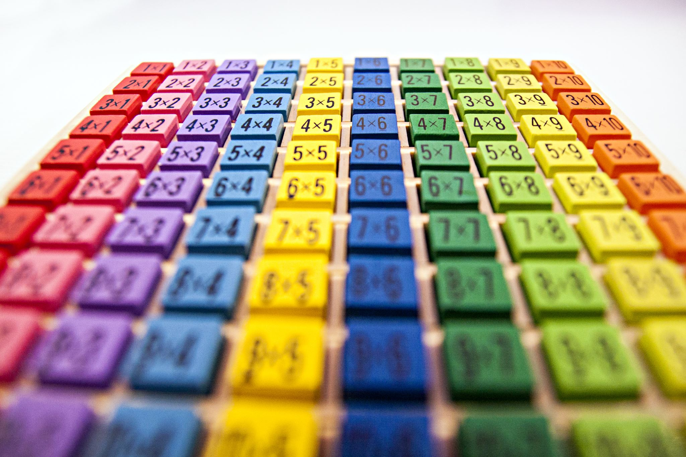
Renk kullanımı
Renk, arayüzüne ilave boyut kazandırır ve kullanıcıya karmaşık bilgi yapılarını anlamakta yardım eder.
Renk istisnai olaylara dikkati çekmek için kullanıla bilir.
Arayüzü tasarımında renk kullanımı zamanı genel hatalar:
Anlamları ifade ederken;
Görüntülerde çok fazla renk kullanımı.

Slide 20
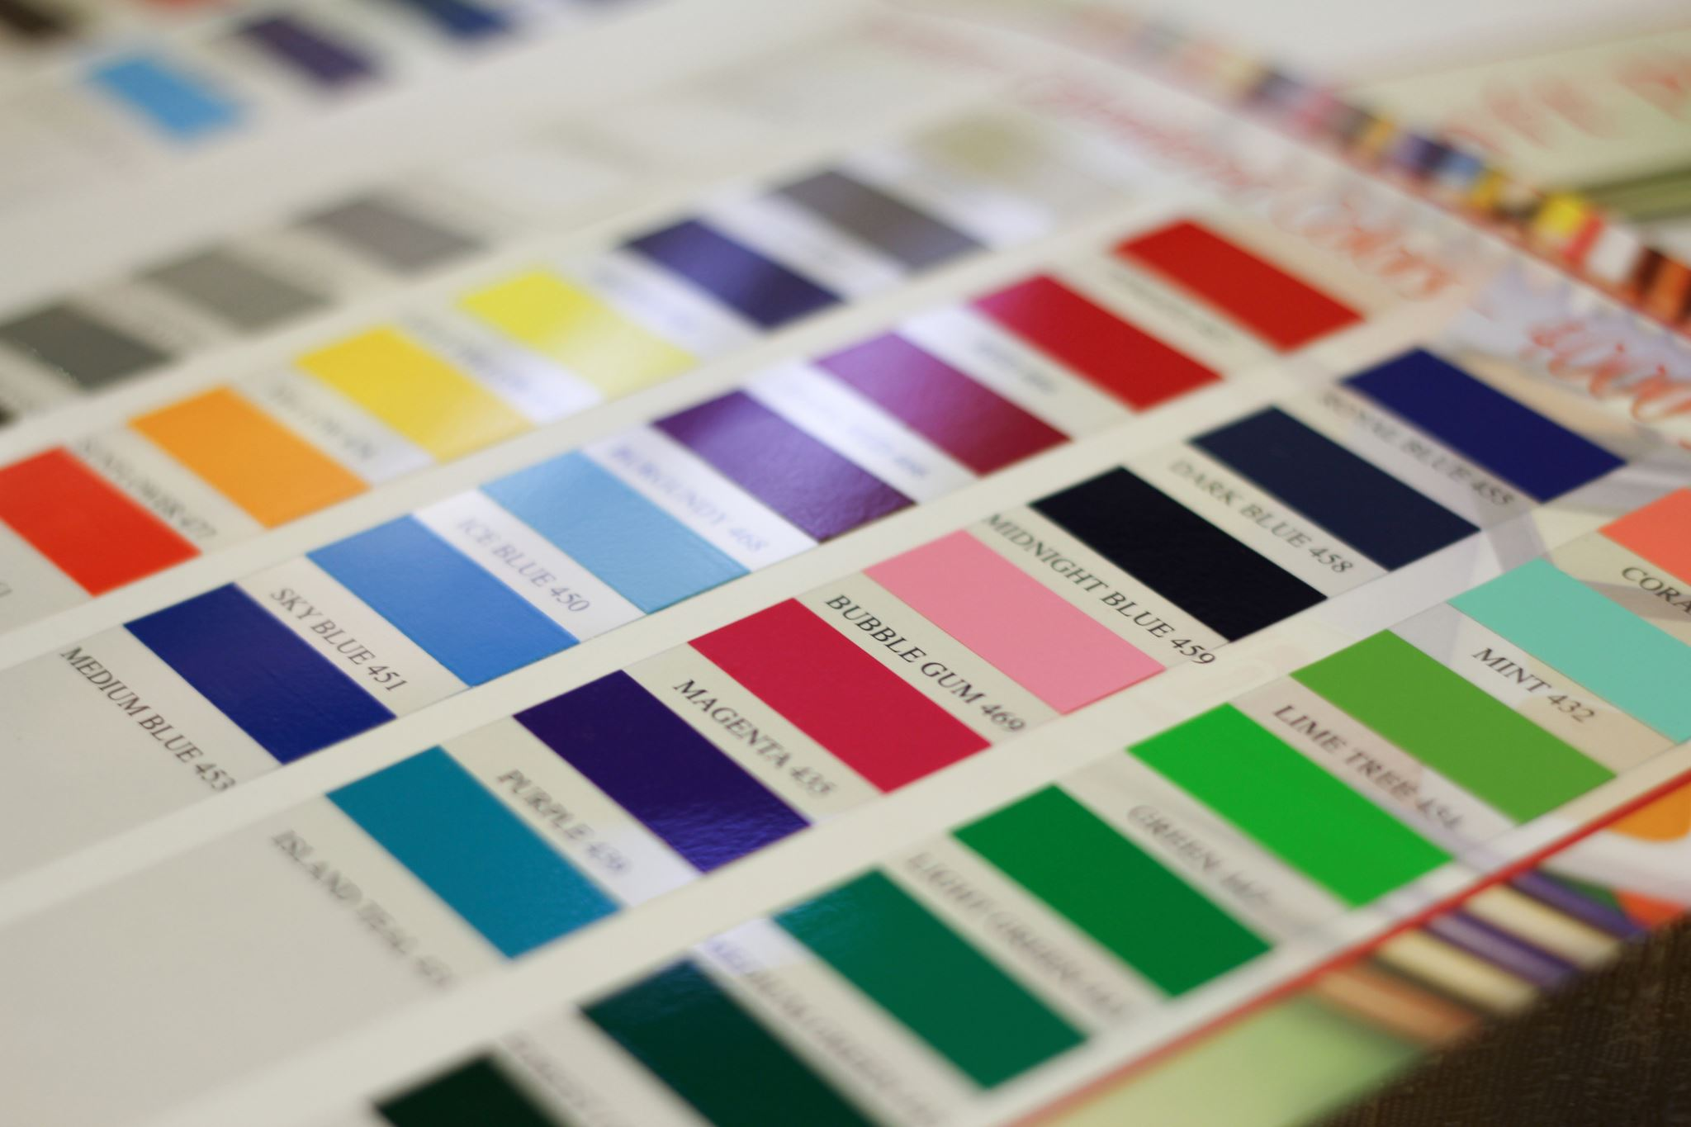
Renk kullanımı (devamı)
Sınırlı sayıda renk kullanmalı ve onların kullanımında tutucu olmalı.
Sistemin durumunun değişmesini göstermek için renk değişimi kullanmalı.
Renk şifrelemelerini, kullanıcının gerçekleştirmeye çalıştığı meseleleri desteklemek için kullanmalı.
Renk şifrelemelerini düşünerek ve uyumlu biçimde kullanmalı.
Renk çiftlerinin seçiminde dikkatli olmalı.

Slide 21
Hata bildirileri
Hata bildirisi tasarımı çok önemlidir. Kötü hata bildirisi,kullanıcının sistemi kabul değil, ret etmesine neden olabilir.
Bildiriler kibarca ifade edilmeli, özlü, tutarlı ve yapıcı olmalıdır.
Kullanıcının temel bilgileri ve deneğimi, bildiri tasarımında belirleyici etken olmalıdır

Slide 22
Bildiri yazımında tasarım etkenleri

Slide 23
Kullanıcı hatası-örnek
Varsayalım ki, hastabakıcısı, hastanın ismini girerek kayıt bilgilerine ulaşmak istiyor bulmak istiyor

Slide 24
İyi ve kötü bildiri tasarımı-örnek

Slide 25
KAT süreci
Bu süreç 3 esas adımdan oluşuyor:
Kullanıcı çözümlemesi. Kullanıcının bu sistemle ne yapacağının anlaşılması;
Sistem prototipi oluşturma. Deneme için prototipler oluşturmalı;
Arayüzü değerlendirme. Oluşturulmuş prototiplerin kullanıcılarla birlikte denenmesi

Slide 26
Kullanıcı arayüzünün değerlendirilmesi
Arayüzünün değerlendirilmesi, onun uygunluğunu ölçmek için gereklidir.

Slide 27
Kullanılabilirlik özellikleri

Slide 28
Basit Değerlendirme teknikleri
Anket sorgulama
Sistemin kullanımının Video kaydı ve bu kayıt esasında değerlendirme.
Kullanım araçları ve kullanıcı hataları hakkında bilgilerin toplanması için kod yazma.

Slide 29
Önemli hususlar
KAT ilkeleri, kullanıcı arayüzlerinin tasarımına yardım etmelidir
Etkileşim üslupları- doğrudan işleme, mönü sistemleri, form doldurma, komut dilleri ve doğal dil.
Grafik tasvirler değerlerin yönlerini ve yakınlığını ifade etmelidir. Kesinlik gerekiyorsa dijital tasvir kullanılmalıdır.
Renkler tutumlu ve uyumlu kullanılmalıdır.

Slide 30
Önemli hususlar
KAT süreci, kullanıcı çözümlemesini, sistem prototip oluşturmasını ve prototip değerlendirmesini kapsar.
Kullanıcı arayüzlerinin prototipinin oluşturulması aşamalı süreç olmalıdır ve ilk kağıt prototipler arayüzlerinin sonraki otomasyon prototipleri için temel olmalıdır.
Kullanıcı arayüzü değerlendirmede amaç , tasarımı nasıl daha iyileştirmek, kullanıcı isteklerin ne seviyede karşıladığını öğrenmektir

Slide 31
Kullanıcı Arayüz Prototipi
Tasarım çalışması sonucunda, daha önceden gereksinim çalışması sırasında hazırlanmış olan kullanıcı arayüz prototipi, ekran ve rapor tasarımları biçimine dönüşür. Ekranlar son halini alır, raporlar kesinleşir. Kullanıcıya gösterilerek onay alınır.
Tüm programın tek elden çıktığının ifade edilebilmesi açısından tüm ekranların aynı şablon üzerine oturtulması önerilmektedir.
Menü Çubuğu
Araç Çubuğu
Gövde (Değişebilir)
Durum Çubuğu

